Slide 1
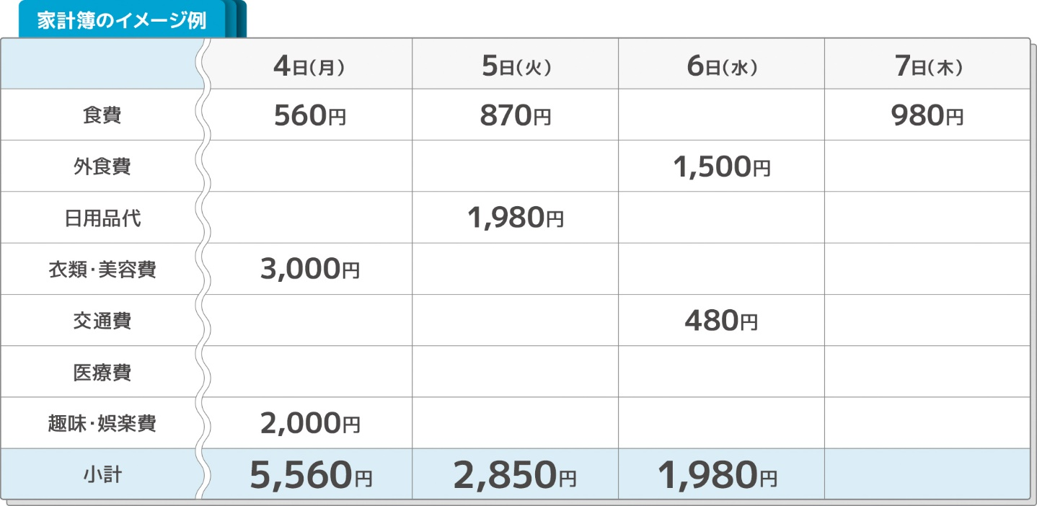
家計管理の必要性と家計簿
家計を適切に管理することで、無駄遣いを減らし、お金の使い方を見直すことができます。その結果、家計にも余裕が生まれ、将来に向けた資金計画が立てやすくなります。そこで役立つのが使ったお金を記録する家計簿です。記録することで使ったお金の額や、使い方の特徴が分かります。最近では、専用アプリなどで支出額を管理する人も増えています。利用しやすい家計簿を選び、支出を管理する習慣をつけておきましょう。

